Slide 1
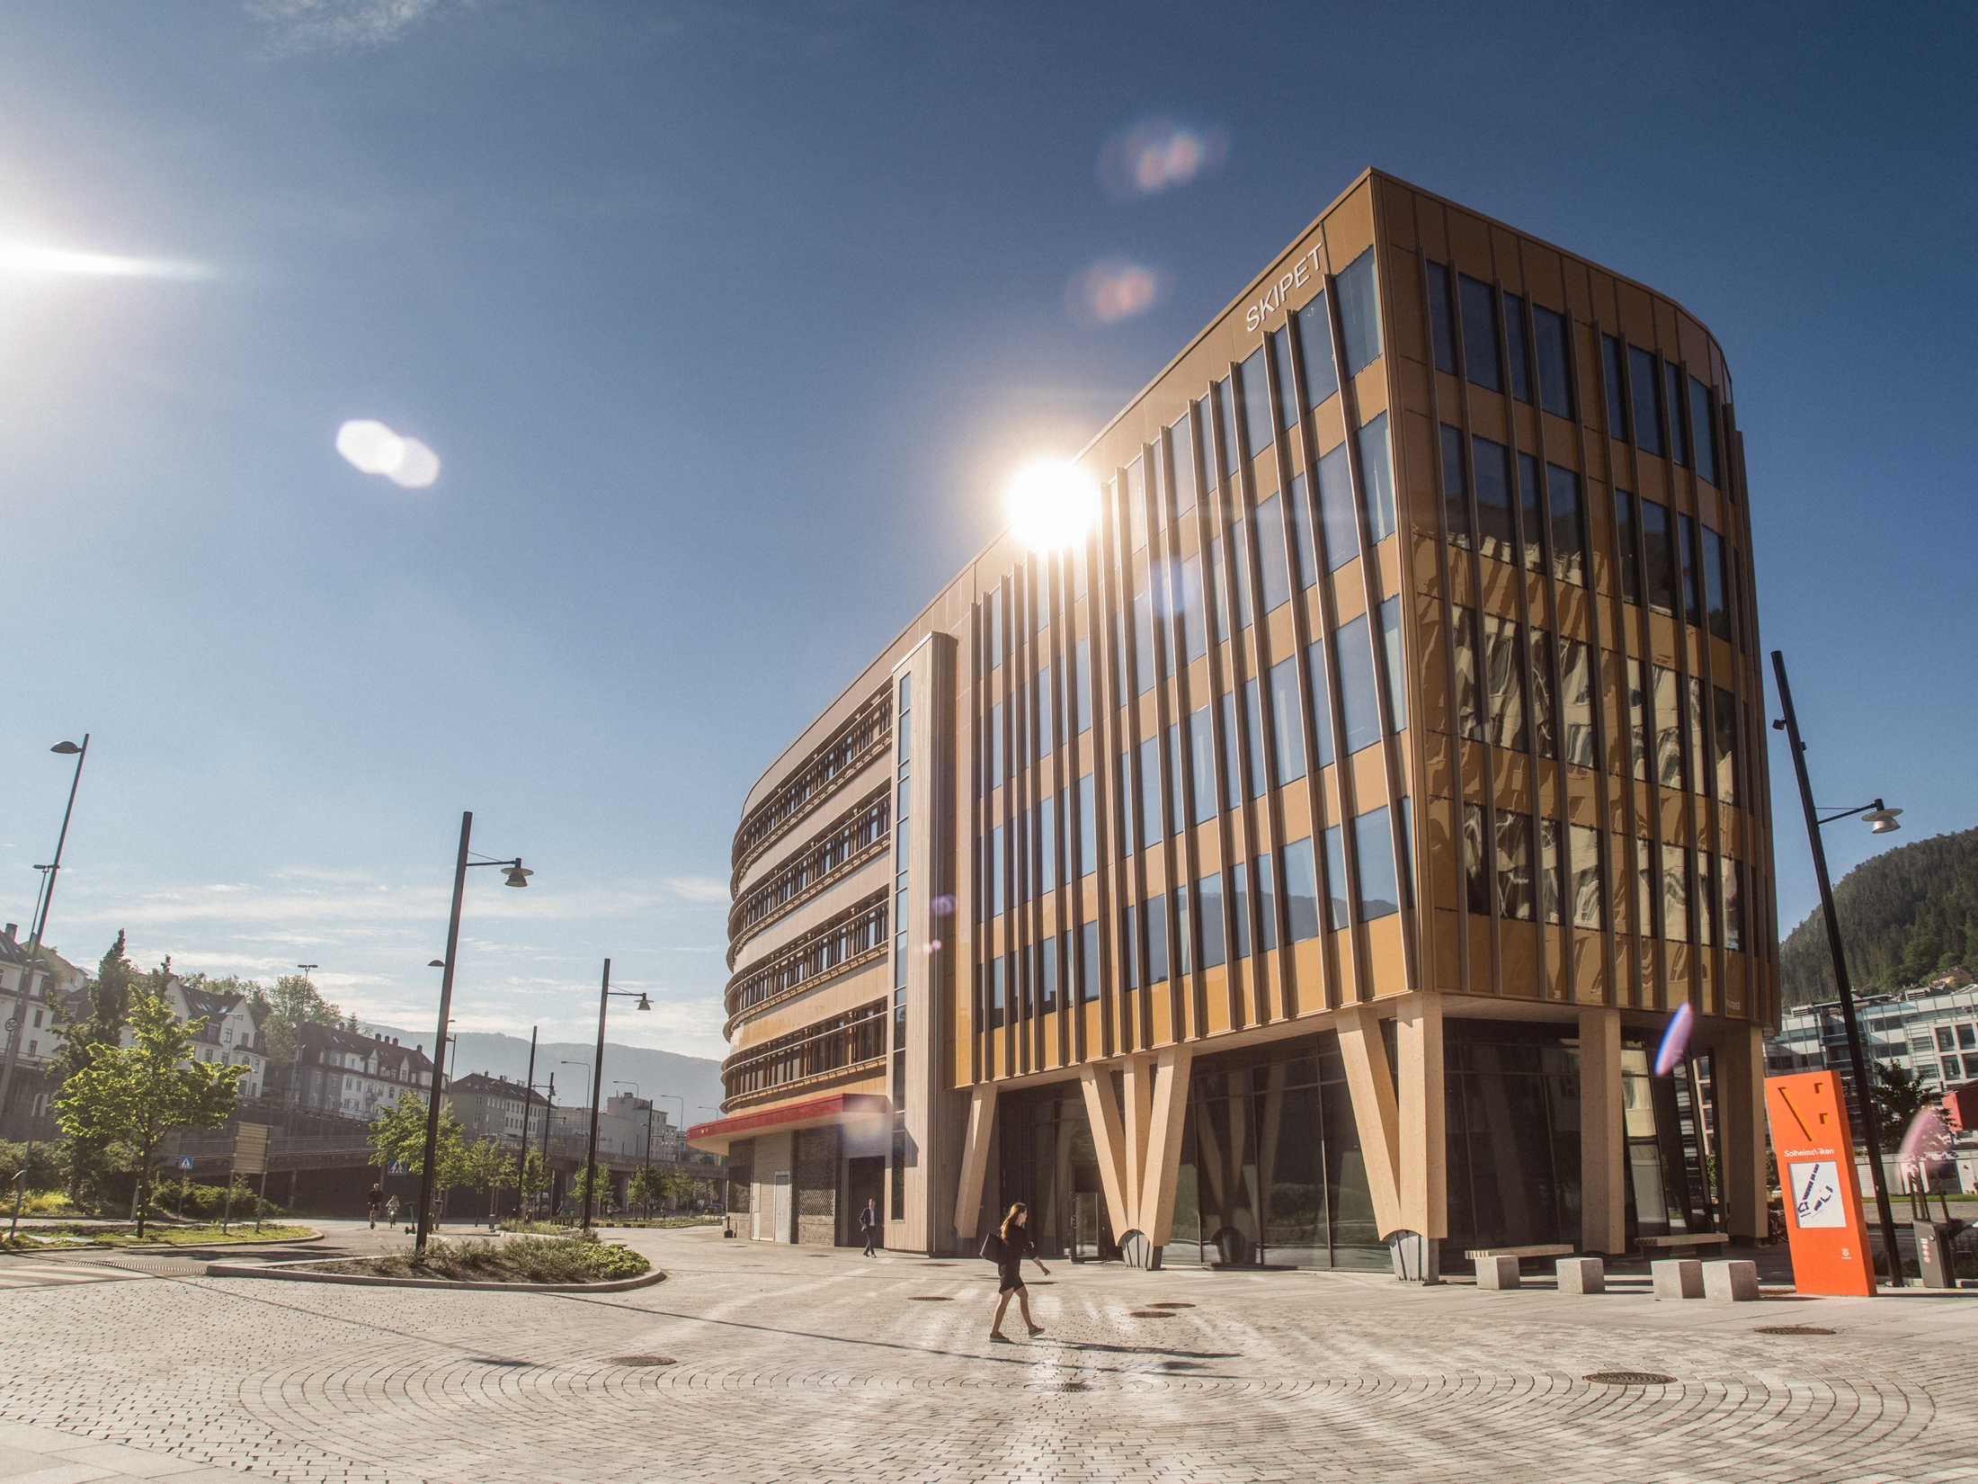
Foto: Francisco Munoz
Skipet

Slide 2
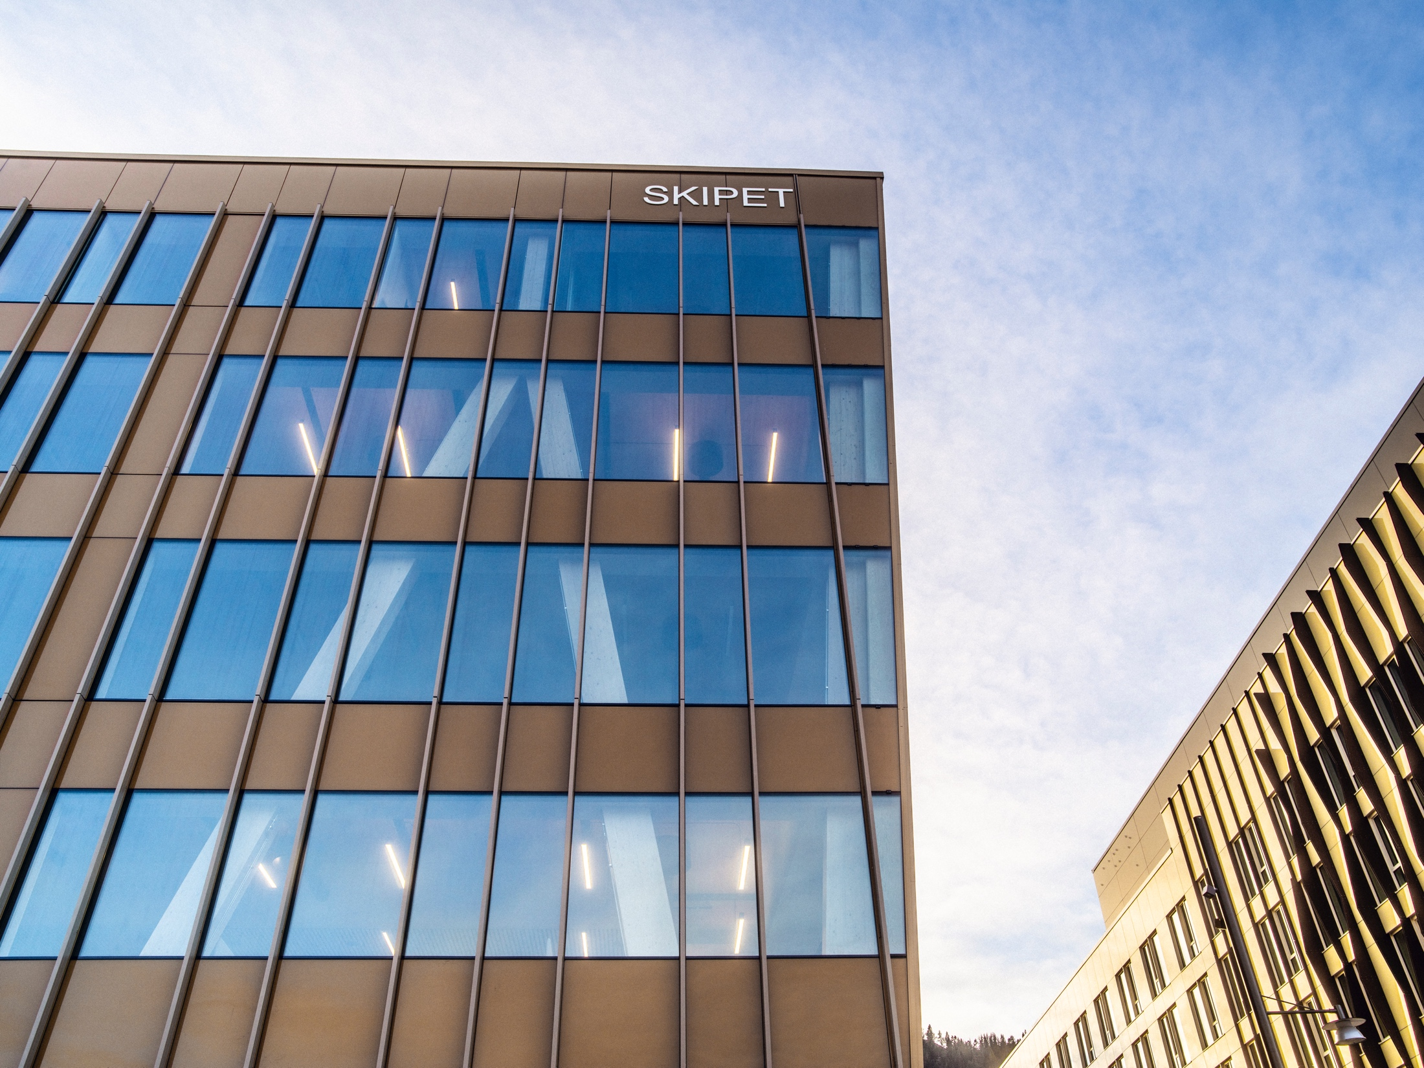
Foto: Francisco Munoz
Byggherre:
GC Rieber Eiendom AS
Arkitekt:
Paal J Kahrs Arkitekter
& Holon Arkitektur

Slide 3
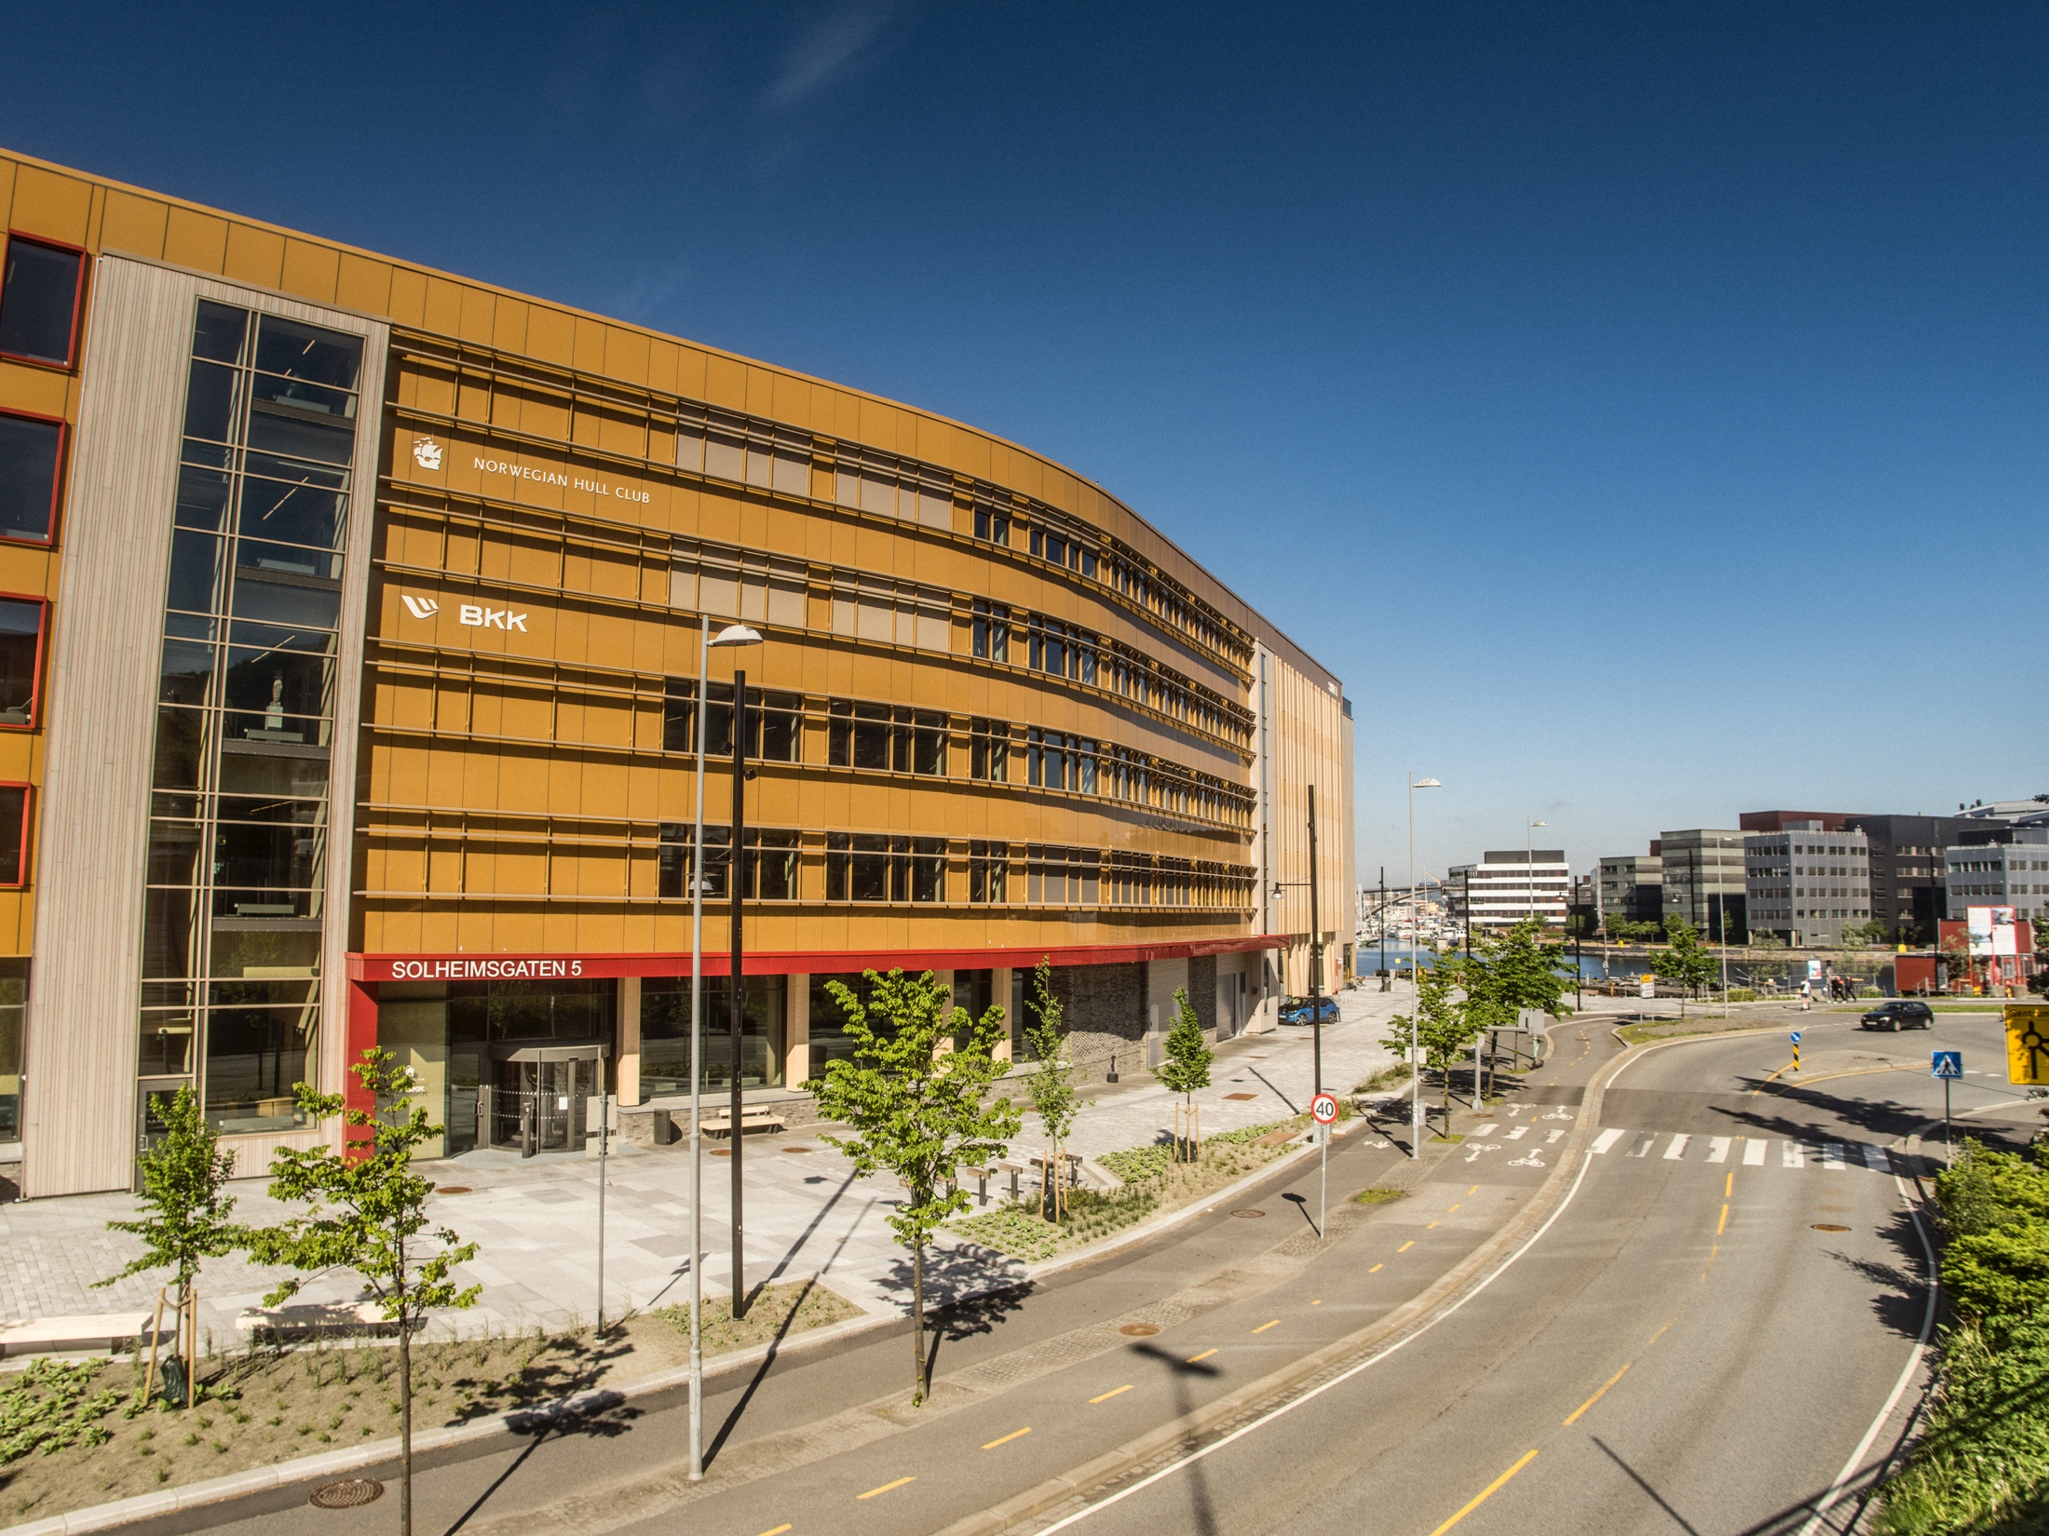
Foto: Francisco Munoz
Bygget fungerer som en støyskjermer mellom veiene øst for bygget og det rolige området med kaféer og båthavn vest for bygget.

Slide 4
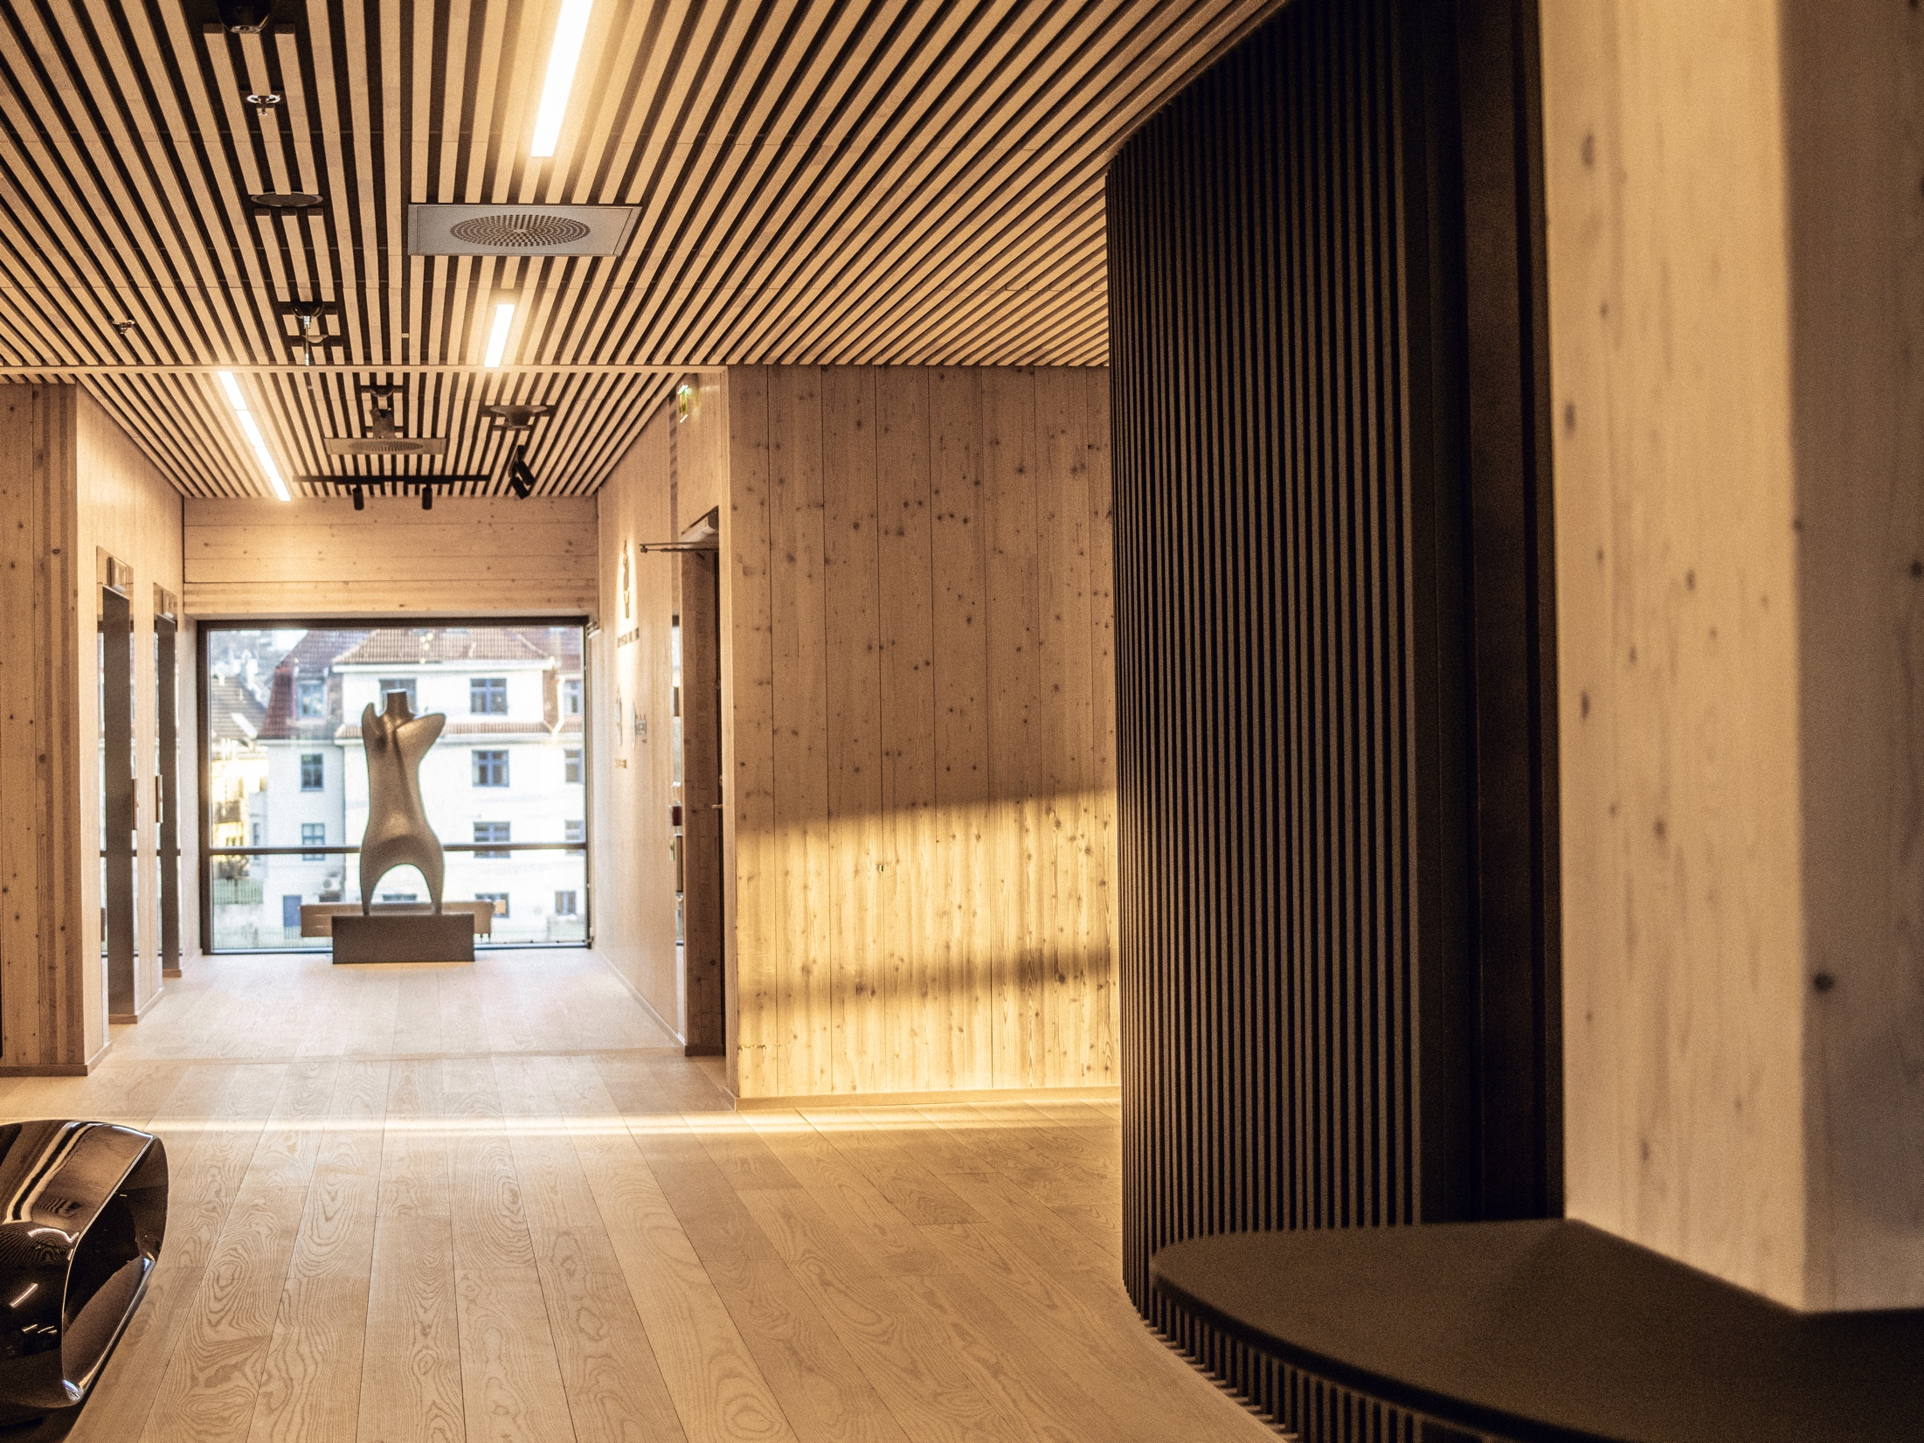
Foto: Francisco Munoz
Skipet er Bergens første og største næringsbygg i massivtre. Det er synlig treverk gjennom hele bygget samt spilehimling i store deler av lokalene.

Slide 5
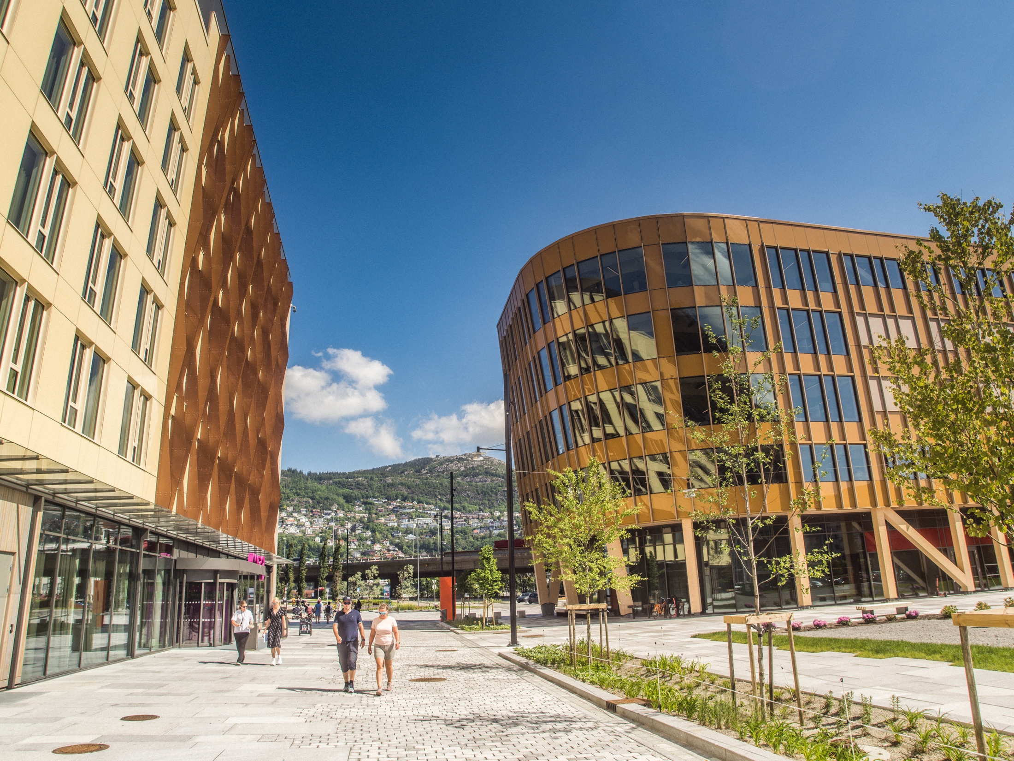
Foto: Francisco Munoz
Den skrå baugen lener seg mot hotellbygget og danner en åpen inngangsportal til området Solheimsviken.

Slide 6
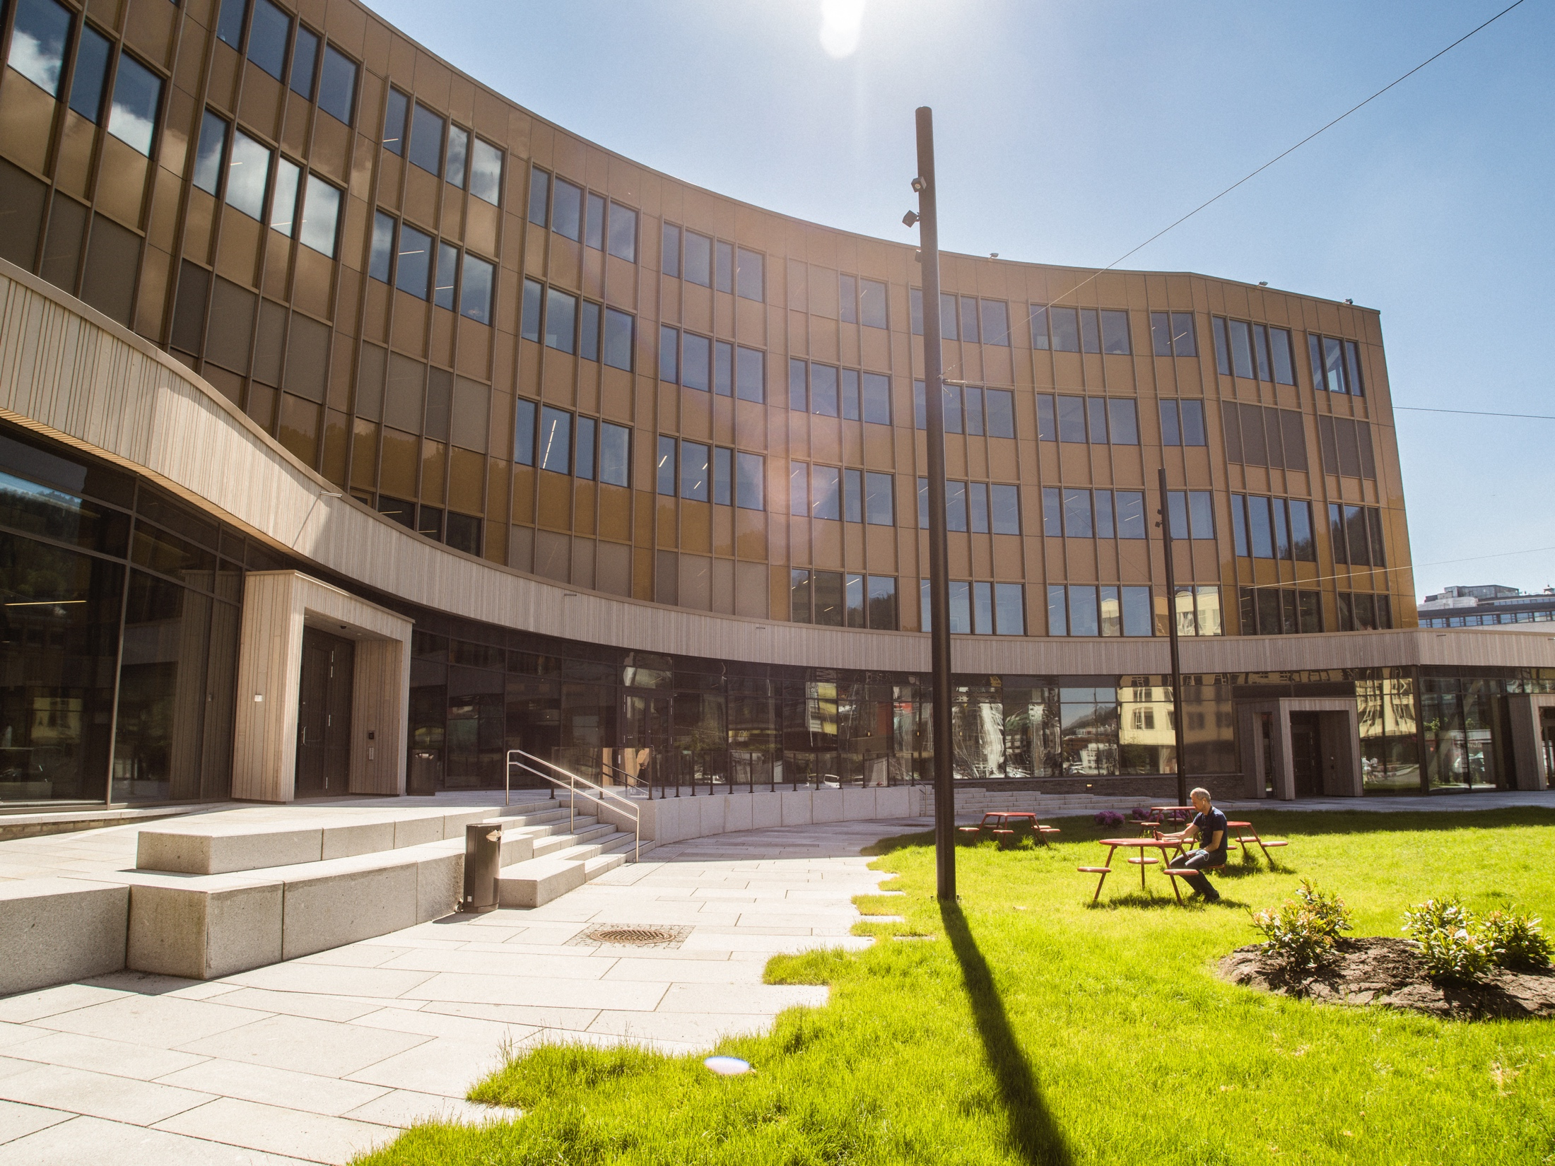
Foto: Francisco Munoz
Store grøntområder tilgjengelig for alle. Det har vært viktig å sørge for at bygningen samspiller med omgivelsene rundt.

Slide 7
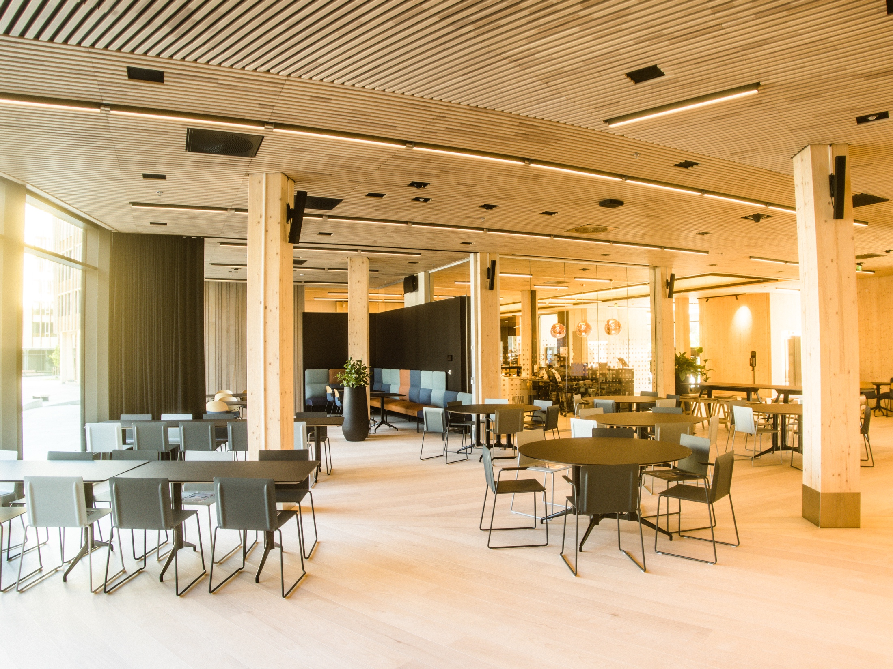
Foto: Francisco Munoz
Hovedinngangen fører deg til en stor og åpen personalrestaurant med flere sosiale soner.

Slide 8
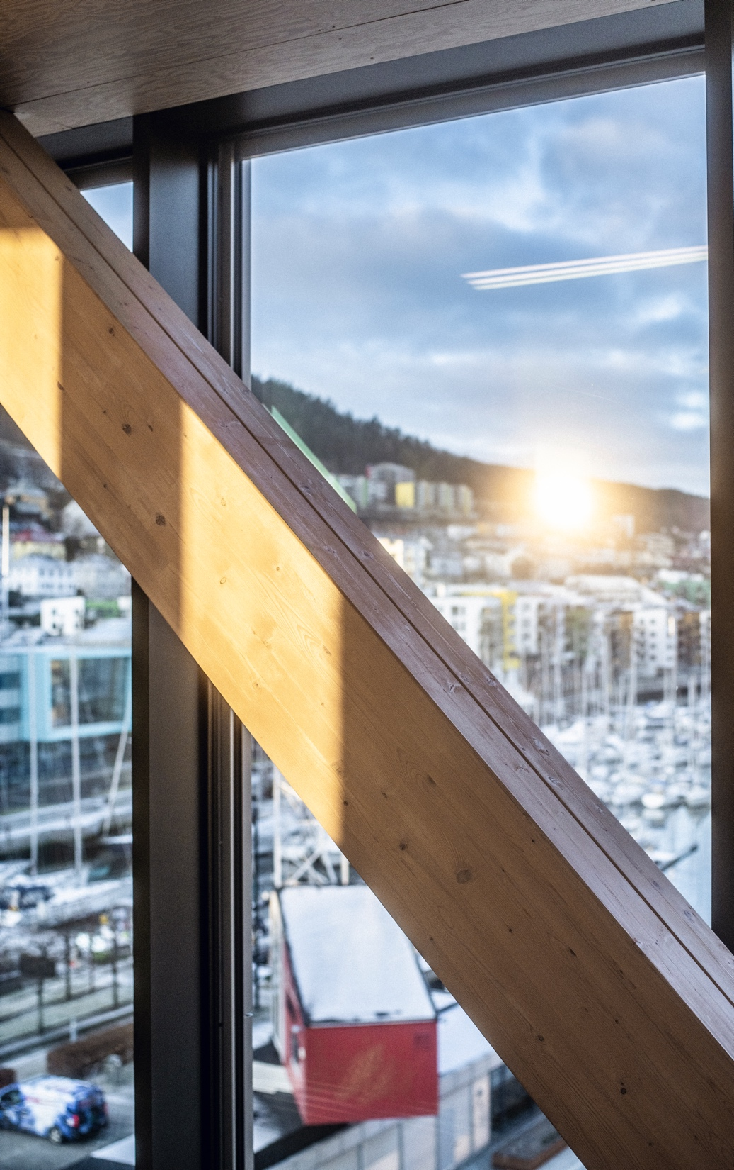
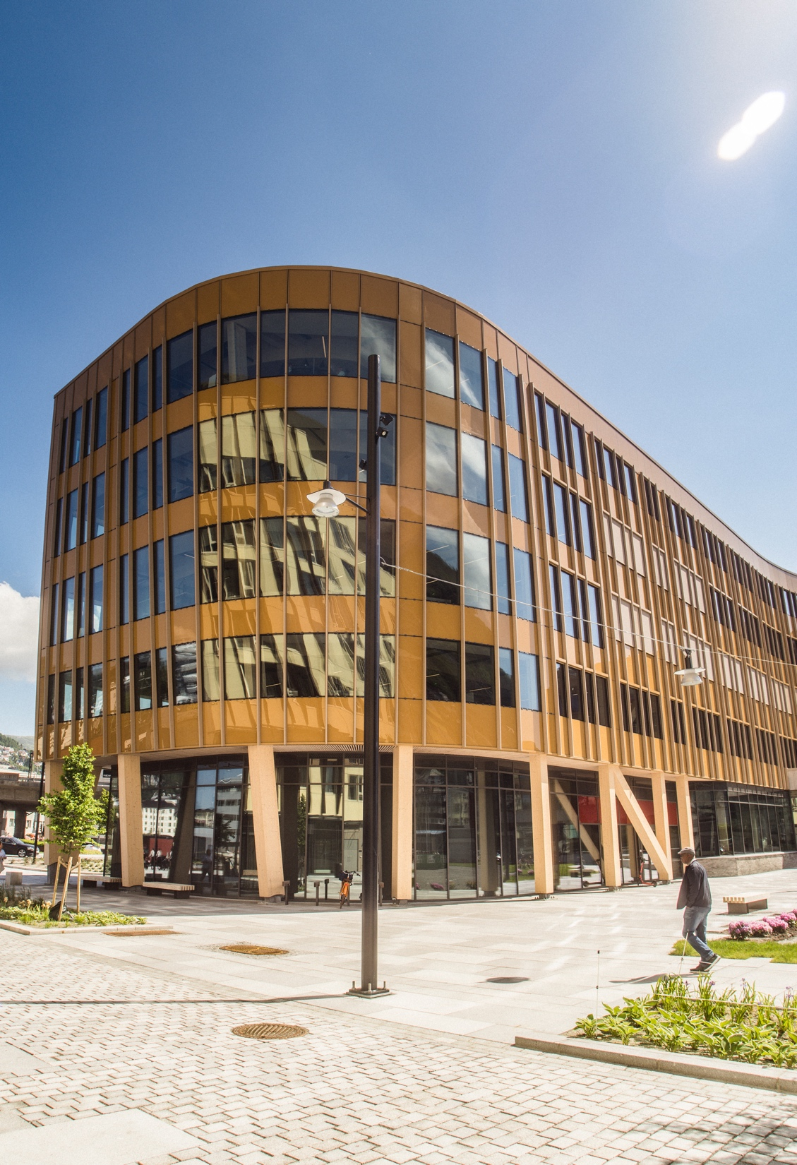
Foto: Francisco Munoz
Bygget har 5 etasjer og rommer 650 arbeidsplasser. Det er lagt vekt på høy fleksibilitet i bygget slik at man kan tilpasse seg eventuelle endringer i behov for leietakerne.

